Slide 1


Nos vies avant tout : zéro accident mortel
Formation Ambassadeurs

Slide 2
AGENDA
Nos vies avant tout
Introduction
Contexte Général
Présentation du « Feu vert sécurité »
Q&A « Feu vert sécurité »
Présentation des « Tournées sécurité conjointes »
Q&A « Tournées sécurité conjointes »
Présentation des « Vérifications qui sauvent la vie »
Q&A « Vérifications qui sauvent la vie »
Déploiement
Q&A
Conclusion
Notes:
Caroline
It is time to start our webinar
I am Caroline and I am very happy to welcome you to this webinar. Hello also to you Didier who is accompanying me to introduce this event
Didier
Hello Caroline and hello everyone and thank you to all of you who joined us in these very special circumstances.
With us, we have very talented colleagues who will do everything to make this remote meeting a success. Let me thank them in advance
Caroline could you tell me what is on the agenda for this Zero Fatality training
Caroline
As you can see on the slide, after this introduction Antonin will explain what is the context of this Zero Fatality course
Next, our colleagues of the Organizational and Human Factors Division will present the three main actions of the Zero Fatality project
Safety green light by Sébastien Roulier
Joint Safety Tours by Nicolas Durance
Vérifications qui sauvent la vie by Michiel De Koster
After that, Antonin, Didier and I will inform you on how we see the deployment of this Zero Fatality training course within your zones. This deployment won’t be very different from what was done for Mostorod (last year accident in Egypt).
Didier do you have one last word ?
Didier
Yes thank you Caroline. I just want to add a point or maybe just remember that the implementation of the three actions is at the heart of the 2020 HSE objectives of the MS branch and this is mandatory.
Antonin it is your turn now

Slide 3
Introduction
Formation Ambassadeurs

Slide 4
Contexte Général
Formation Ambassadeurs

Slide 5
Un objectif majeur : zéro accident mortel
4 décès en 2019
Antwerp (RC – Refinery) : February
Normandy (RC – Refinery) : February
Oregon (GRP – Sunpower plant) : April
Sth Korea (RC JV – HTC plant) : Sept.
52%
Poste de Travail
84%
Sont des employés de sociétés partenaires
48%
Transport
Notes:
RC / Anvers - Belgique
Accident le 18 janvier (décès le 3/2) de Jorge
Chute d'une Plateforme Individuelle Roulante
RC / Normandie - France
Décès le 15 février de Cédric
Chute depuis un plancher d’installation industrielle
GRP / SunPower – Oregon, USA
Décès le 11 avril de Theodore
Chute d’un escabeau

Slide 6
Groupe de Travail : AVril 2019 – SeptembrE 2019
Phase 1
Revue des actions du GT 2015
Membres:
  ORTEC, SIEMO SPIE, TOKHEIM Global Services, VINCI
  10 TOTAL staff (Operations & HSE)
2300 réponses à l’enquête + priorités
Phase 2
→ Liste courte d’actions prioritaires
→ Développement d’un plan d’actions
Apports de specialistes HSE et d’entreprises partenaires
Phase 3
Revue de detail de la faisabilité du plan de dépoiement pour et par chaque branche

Slide 7
Resultats marquants de l’enQUÊTE
Chiffres clefs : 2,300 réponses, 700 répondants de sociétés partenaires, 1,500 ouvriers de premier niveau et superviseurs
20 %
Ne sont pas conscients de l’existence d’un objectif Groupe « Zéro accident mortel »
20 %
N’ont interrompu aucune activité pour des raisons des sécurité durant les derniers six mois
40 %
Leur manager réalise des tournées sécurité de manière trimestrielle ou moins fréquemment
50 %
Ne sont pas contrôlés quotidiennement quant à leur respect des règles de sécurité

Slide 8
Ce que les contracteurs expriment
Augmentez la presence sur le terrain
Parlons le même langage
Vérifiez la conformité à vos règles

Slide 9

Ce que disent les études externes
87 % des entreprises matures en terme de sécurité ont développé dans leurs équipes les pratiques managériales suivantes
Culture du doute
Prendre un moment de recul en cas de risque perçu
Observation
Réaliser des observations de terrain
Renforcer la mise en oeuvre des règles

Slide 10
Les 3 actions
Pour lesquelles:
Total va se concentrer sur les cinq risques mortels principaux
Les entreprises partenaires sont des acteurs essentiels
Les entreprises partenaires s’associeront avec Total pour la mise en œuvre
Le lancement aura lieu le jour de la JMS (30/04/2020)
“Feu vert sécurité”
Tournées sécurité
conjointes
Vérifications qui sauvent la vie

Slide 11
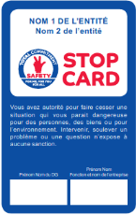
Feu vert sécurité
Objectifs:
  Favoriser la prise de conscience des dangers mortels au travers d’une dernière vérification
  Prendre du recul quand un doute apparaît quant à la capacité individuelle ou collective d’exécuter le travail en sécurité
  Permet une décision finale : GO/NO GO
Défis à relever pour sa mise en œuvre:
  Pression de la production
  Respect de l’autorité
  Attitude passive
  Difficulté à exprimer ses doutes ou à faire entendre sa voix

Slide 12
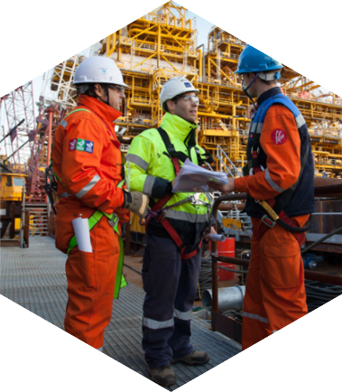
Tournées sécurité conjointes:
Objectifs:
  Permettre une écoute active
  Être visible sur le terrain
  TOTAL et ses entreprises partenaires partageant la valeur sécurité au travers d’un rituel
  Permettre au personnel de terrain d’exprimer ses difficultés
Défis à relever pour sa mise en œuvre:
  Disponibilité du management
  Coordination des visites terrain
  Comment conduire une tournée sécurité conjointe?

Slide 13
VERIFICATIONS qui sauvent la vie:
Objectifs:
  Excellence opérationnelle
  L’augmentation des contrôles prévient les raccourcis
  Pression des pairs
  Mesure et conscience du niveau de respect des règles sécurité dans le Groupe TOTAL
Défis à relever pour sa mise en œuvre:
- Entreprises partenaires contrôlant des activités TOTAL
- Connaissance suffisante pour remplir les checklists
- Publication hebdomadaire des résultats
- Organisation et intégration dans les plannings de travail

Slide 14
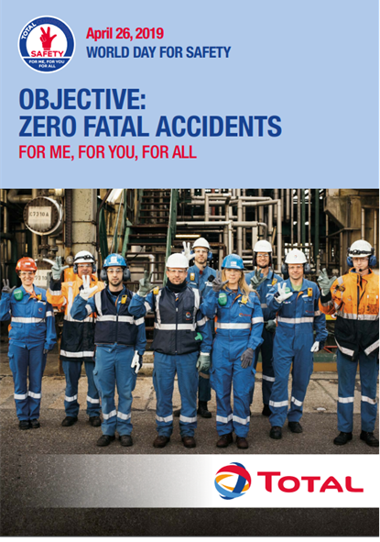
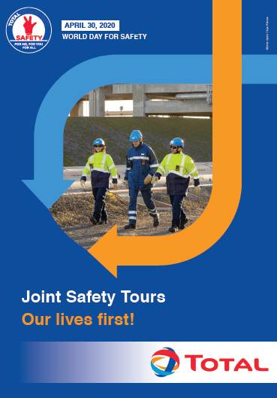
Continuité : Journée mondiale de la sécurité (30/04/2020)

Slide 15
QUIZ
Quelle proportion des accidents mortels au poste de travai sur les sites TOTAL en 2018 et 2019 est représentée par du personnel d’entreprises partenaires?
50%
75%
100%

Slide 16
Feu vert sécurité
Formation Ambassadeurs

Slide 17

Pourquoi cet outil?
« Regarder autour se soi et oser dire » - rituel pour le démarrage / re-démarrage
Pour prévenir les erreurs actives telles que les erreurs d'application des règles ou les erreurs de diagnostic ou les erreurs de "routine" mais également les erreurs latentes (pièges dans l'organisation, par exemple: ce n'est pas le bon équipement ou il n'est pas mis à disposition/disponible).
Pour augmenter la conscience de la situation et des risques
Le temps alloué à ce moment permet de réfléchir, de réévaluer et de se rappeler de la tâche à effectuer. Il évite de se précipiter.
Les questions ouvertes donnent du temps et l'opportunité pour chaque équipier de parler, d'intervenir, d'oser dire
Cela renforce l'utilisation de la Stop Card
Le cerveau a tendance à fonctionner en mode «routine». Une façon de sortir de ce mode vers un mode «conscient» est de poser des questions ouvertes pour créer la vigilance et la réflexion.

Slide 18

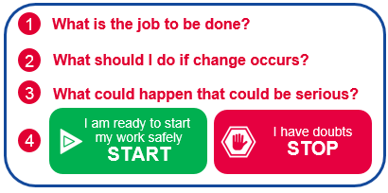



qu'est ce que c'est?
Dernière opportunité d'oser dire, de prendre la parole
Le feu vert sécurité est réalisé pour tous les travaux exécutés dans le cadre d'un permis de travail
Lorsque le travail est prêt à être lancé (permis de travail signé)
Chaque équipier réfléchit à quatre questions ouvertes et interagit avec ses collègues
Chaque équipier valide au dos du permis de travail ou de tout autre support équivalent avant de commencer
Cette action est rapide et brève
C'est la dernière opportunité de prendre la parole, de s'exprimer avant de lancer les travaux.

Slide 19



Comment, quand et où ?
Mise en œuvre, durée, lieu
Chaque membre de l'équipe qui intervient pour ces travaux, y compris dans le cas d'un travailleur isolé
Chacun se pose les 4 questions ouvertes, y répond et décide ou non de commencer les travaux
Cette action se déroule sur le lieu de l'intervention et ne dure que quelques minutes
Elle est réalisée à chaque démarrage de travail ou chaque fois que le travail redémarre, après un changement d’équipe ou dans le cas de modification de l’environnement de travail
1
Quel est le travail à faire?
2
Que dois-je faire en cas de modification?
3
Que pourrait-il m'arriver de grave?
Je suis prêt pour
commencer en
sécurité
START
J'ai des doutes
STOP
4

Slide 20
Qui le fait et pourquoi?
Chaque équipier répond aux questions
Toutes les personnes impliquées dans l’exécution du travail, aussi bien le personnel d’entreprise intervenante que le personnel de Total, en particulier quand le permis exige sa présence
Chaque intervenant se pose les 4 questions ouvertes, décide si le travail peut débuter ou reprendre puis valide au dos du permis ou sur tout autre support de lancement de travaux
1
Quel est le travail à faire?
2
Que dois-je faire en cas de modification?
3
Que pourrait-il m'arriver de grave?
Je suis prêt pour
commencer en
sécurité
START
J'ai des doutes
STOP
4

Slide 21


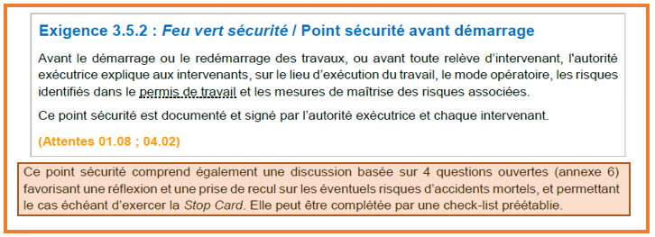
Qu'Est-ce qui est obligatoire, qu'Est-ce qui est recommandé?
La règle Groupe – Processus de permis de travail
Ce dispositif est rendu obligatoire par la règle CR GR HSE 402 (Exigence 3.5.2)
Les documents existants des sites en matière de revue de démarrage de travaux (type LMRA, minute d’arrêt, tool box talk…) doivent intégrer ces 4 questions ouvertes
Le format utilisé pour animer le feu vert sécurité n’est pas imposé

Slide 22

Reporting
Indicateurs : combien de site l'ont mise en œuvre ?
Chaque entité ou filiale sera interrogée de manière régulière par le HSE/Branche pour déclarer sa mise en œuvre.
Cette action sera localement inscrite dans les documents/processus des travaux.

Slide 23
quel est cet outil?
Quoi: rituel de pré-démarrage focalisé sur les risques d'accident mortel
Qui: toutes les personnes impliquées dans l'exécution du travail, y compris le personnel Total si nécessaire
Où: sur tous les sites (y compris ceux distants) et pour tous les travaux réalisés avec un permis de travail
Quand:
  pour chaque travail avec un permis de travail
  quand tout est prêt pour démarrer le travail
  A chaque fois que le travail démarre, redémarre ou après un changement d'équipe ou en cas de modification
Combien de temps: quelques minutes, rapide
Comment:
  Dispositif écrit dans la règles Processus Permis de travail (CR-GR-HSE-402)
  Chaque équipier réfléchit aux 4 questions ouvertes et interagit avec ses collègues
  Chaque équipiers valide au dos du permis ou tout autre support équivalent
Feu Vert Sécurité
1
Quel est le travail à faire?
  A quel endroit précisément?
  Ai-je compris mon rôle et suis-je en mesure de le faire (habilitation, formation...)? M'a t-on expliqué le mode opératoire et le permis de travail?
  Ai-je les outils adaptés/équipements de protection adaptés?
2
Que dois-je faire en cas de modification?
  Modification des conditions (environnement, coactivité, etc.) durant le déroulement du travail (besoin d'un outil non prévu au départ, mode opératoire ou risque non identifé au départ, etc.)?
3
Que pourrait-il m'arriver de grave?
  Est-ce qu'il y a un risque d'accident mortel ?
  Est-ce que quelqu'un peut me blesser ou est-ce que je peux blesser quelqu'un?
  Qu'est-ce qui me protège?
4
Je suis prêt pour
commencer en
sécurité
START
J'ai des doutes
STOP
Je contacte mon supérieur

Slide 24
Outils disponibles, formations
Vidéo, formation sécurité pour accès aux sites…
Il est nécessaire d’informer et d’expliquer cette action au personnel du Groupe et au personnel des entreprises intervenantes.
Cette action est à inclure dans l’accueil sécurité / introduction à la sécurité des sites et dans toute autre formation liée à la sécurité des travaux
Voici une vidéo de présentation de l'outil

Slide 25
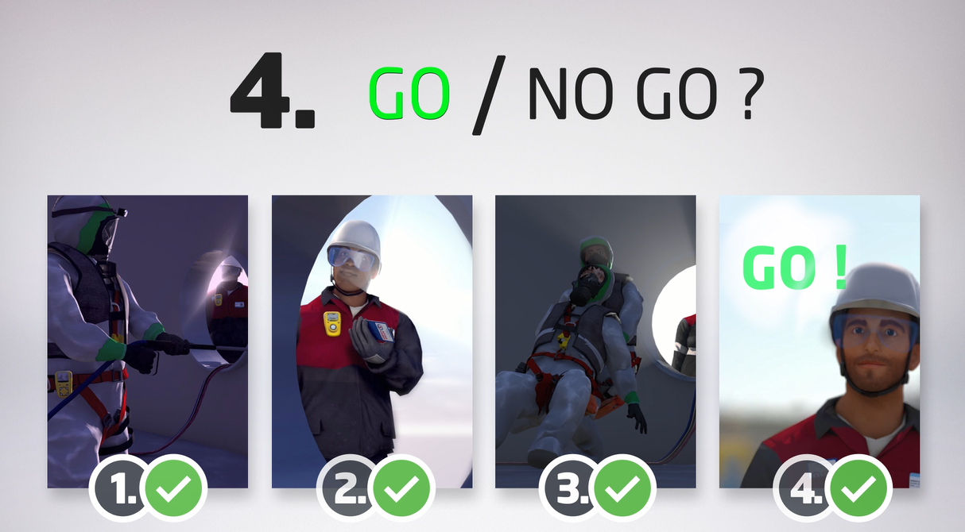

Vidéo feu vert sécurité

Slide 26

Questions & Réponses
Quel est l’intérêt de l’action ?
  Cette action est essentielle. Elle permet de s’assurer que les travaux sous permis démarrent en sécurité. Elle permet aux intervenants – Total, si demandé par le permis de travail, comme contracteurs - de faire une dernière vérification du travail avant d’en engager son exécution afin de lever tout doute. En cas de doute, le mode opératoire doit être précisé. L’action challenge la perception du risque de chacun et donne, si nécessaire, un terrain à la pratique du « Stop ».
Pourquoi se limiter au permis de travail ?
  La moitié de nos accidents mortels concernent nos contracteurs dans le cadre de travaux sous permis. Le permis de travail renseigne sur l’analyse de risque et la nature des barrières à mettre en place. Cette pratique pourra être étendue aux activités réalisées hors du processus de permis de travail avec une forme de traçabilité à envisager au cas par cas.
Quand faut-il la réaliser?
  Renouveler le questionnement autant que nécessaire en fonction de la nature de l'opération et lors des relèves, toute reprise de travaux, après une pause, en cas de changement dans l’environnement de travail, voire de manière régulière lors de la réalisation du travail.

Slide 27
Questions & Réponses
Comment acter sa réalisation ?
  Utiliser éventuellement le verso du permis de travail, du bon de travail ou support/document de travaux.
Quelle formation, accompagnement sera réalisé ?
  Total lance cette action dans le cadre de la JMS 2020 avec des ateliers dédiés pour la mise en œuvre de cette action. L’accueil sécurité devra prévoir un exemple d’application et notre personnel devra s’impliquer dans la promotion et l’explication de cette action. Ces éléments devront se retrouver également dans la formation au permis de travail (initiale et recyclage). Un kit de déploiement sera fourni pour accompagner les entités/filiales dans cet exercice.
Que se passe-t-il en cas de « Stop » ?
  Il sera nécessaire aux équipes de travail de faire remonter à leur hiérarchie toute incertitude et donc toute suspension du démarrage de travaux (superviseur, chef d’équipe, responsable travaux de Total, gérant de la station-service…). Le permis sera éventuellement annulé, même dans les cas d’urgence.
Comment faciliter l'appropriation par les entreprises contractées ?
  Il est prévu de faire participer nos principaux fournisseurs, lors d’une journée dédiée au cours du premier trimestre 2020, à la mise en œuvre de cette action. La formation par le site des intervenants internes associera les contractants.

Slide 28
Questions & Réponses
Existe-t-il un lien formel avec la Stop Card ?
  Le Feu Vert Sécurité est l’application opérationnelle des 5 étapes de la Stop Card. Toute équipe ne sera exposée à une quelconque sanction. Bien au contraire, l’équipe en question pourra être reconnue.
Comment maintenir la qualité des feux verts sécurité ?
  Comme toutes les exigences de la règle permis de travail, celle-ci fait l’objet d’audits internes. Une bonne pratique consiste pour le management à participer à certains feux verts sécurité pour valoriser la démarche et à féliciter certaines équipes qui préviennent certains risques.

Slide 29
Une initiative simple et pratique
Quelques point de vigilance cependant :
Durabilité de l'outil après 6 mois, demande de l'implication, de la reconnaissance…
Travailleur seul effectuant la tâche seul et/ou loin de sa supervision
Discuter d'informations générales au lieu des étapes spécifiques de l'opération
Donner un discours au lien d'encourager la participation proactive des personnes qui doivent effectuer les tâches
Manque de communication dans l'équipe
Ne pas exprimer ses préoccupations ou ne pas poser de questions
Parler des étapes de l'opérations en citant le mode opératoire plutôt que de vérifier son application
Ne pas être attentif aux réactions ou alertes exprimées
Ne pas parler des erreurs potentielles et de la façon de les éviter: absence de feedback
Rendre le feu vert sécurité trop long
Confusion avec les outils existants
Facteur de succès: Garder le simple et rapide

Slide 30
In résumé
Dernière opportunité pour prendre la parole, vérifier, dire STOP
Se focaliser sur risques d'accident mortel
Besoin de promouvoir ce rituel, être exemplaire, montrer comment le réaliser
Le garder simple et rapide, utilisez le support video comme exemple, affichez les 4 questions ouvertes

Slide 31
Tournées sécurité conjointes
Formation Ambassadeurs

Slide 32
Quel enjeu ?
Renforcer la présence terrain :
Observer, percevoir, dialoguer, échanger : l’écoute active et de manière transparente
Ensemble, Total avec ses partenaires, pour voir et être vu ensemble : la proximité
Une attention particulière aux travaux à risques : la prévention des accidents mortels
Pour montrer son engagement : à tous les niveaux de management
Régulièrement : instituer un rituel

Slide 33
Ce qui est demandé ?
Qui, quoi, quand, où ?
Team Manager – Senior Manager – General Manager
Une visite conjointe
1 / mois
Une méthodologie commune en 4 étapes:
Réaliser & intervenir
Restituer
Suivre
Préparer

Slide 34
Une initiative Simple & pratique
→ Succès = simplicité
Quelques points de vigilance :
Commencer par l’inventaire de ce qui existe déjà : les visites et les listes d’activités à risques
Reconnaitre l’effort de coordination et les moyens logistiques nécessaires
Faire un planning & anticiper
Conserver les pratiques en place (Safety Tours, Safety Contract Owners,…), et utiliser les outils de suivi d’actions existant
Veiller à l’implication du management intermédiaire
Et ce n’est pas : un audit, une inspection, une revue des procédures HSE.

Slide 35
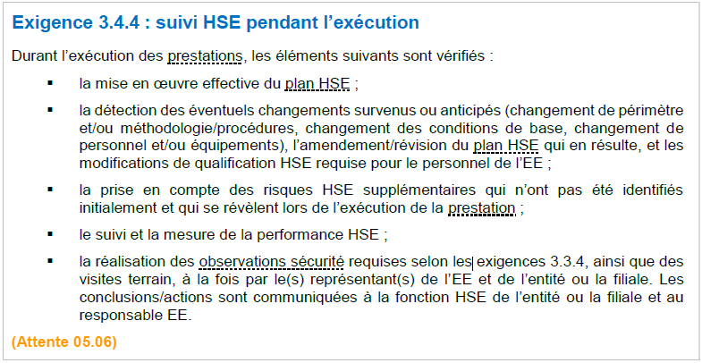
CR GR HSE 501 : exigences 3.4.4
(French)

Slide 36
Ce qui est obligatoire
Et pour qui ?
  Établir la liste des personnes concernées :
    Team Manager Premier niveau / Responsable d’équipe de jour / Superviseur d’unité / Chef d’équipe / Installation Manager / Site supervisor
    First level Team Manager / Day shift Manager / Unit Supervisor / Team Manager / Installation Manager / Site Supervisor
    Business ou Senior Manager / Management intermédiaire / Conducteur de travaux / Project Manager / Field Operation Manager
    Business or Senior Manager / Intermediate Management / Operating Authority / Project Manager / Field Operations Manager.
    Directeur général / CODIR de site ou filiale / Directeur d’agence
    Managing Director / Site or Affiliate Management Committee / Office Manager
  La fréquence d’une fois par mois pour les personnes concernées
  L’attention portée à la prévention des accidents mortels

Slide 37
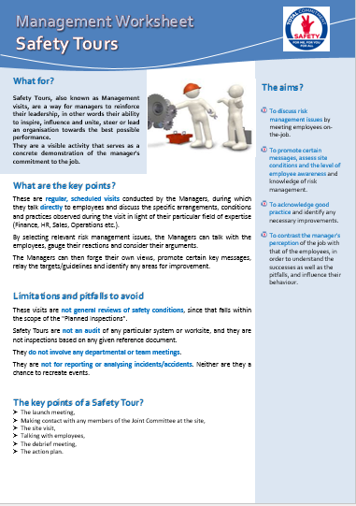
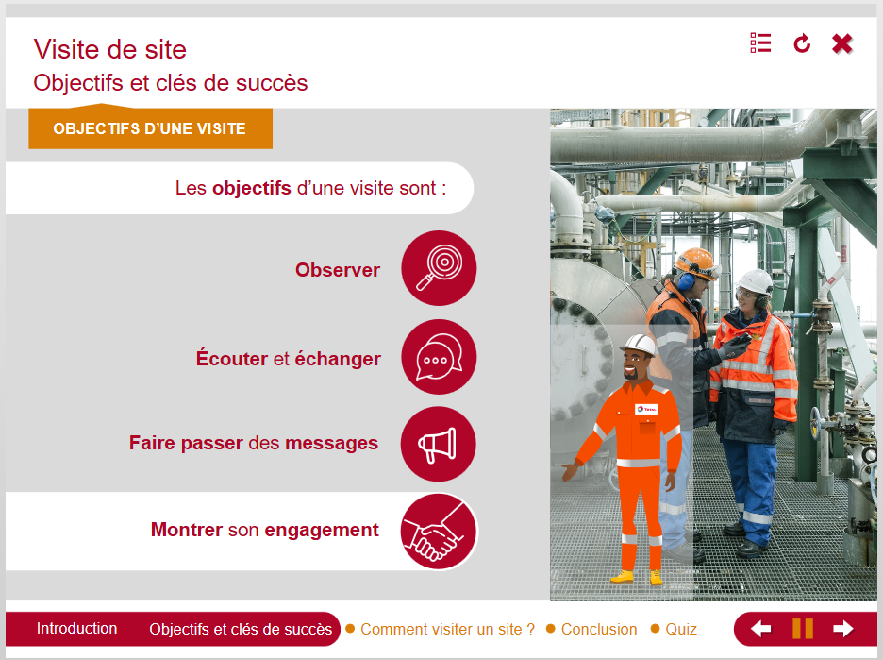
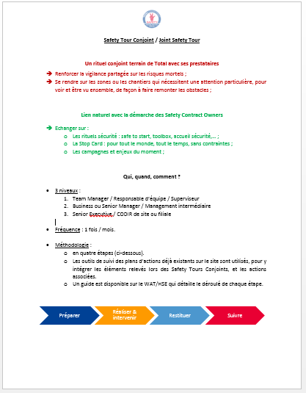
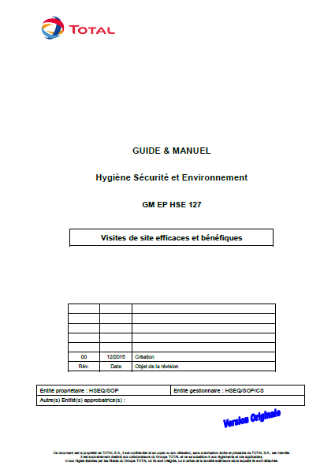
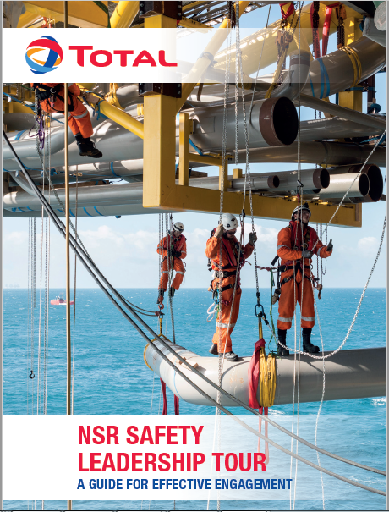

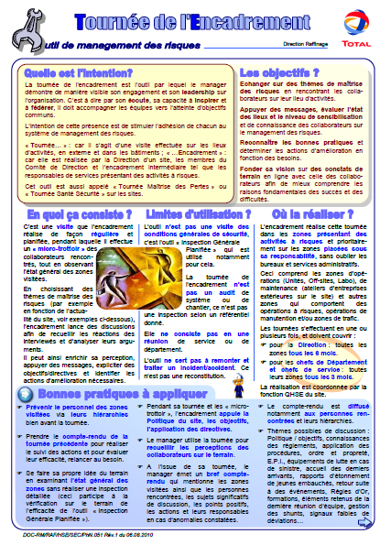
Reporting, outils & formation
Reporting (mensuel) : le nombre de Safety Tours Conjoints réalisés sur site, envoyé aux HSE/Branches
Pour les "Joint Safety Tours" :
  A4 (Fr/ En)
  Guide (en cours de finalisation)
Pour les "Safety Tours" :
  E-learning (15981)
  Guide : North Sea / Russia Safety Leadership Tour
  GM_EP_HSE_127 : "Visites de site efficaces et bénéfiques"
  Management Worksheet : Safety Tours
  Guide de visite sur site
  Tournée de l'encadrement (RC)
  …

Slide 38
Questions & réponses
Quel lien avec les Safety Contracts Owners ?
Les visites conjointes de sécurité déjà réalisées par les Safety Contract Owners procède de la même démarche.
Elles sont réalisées avec une fréquence au moins mensuelle.
Par ailleurs existe un lien naturel avec la démarche des « Safety Contract Owners » pour les thèmes suivants :
L’objectif « Zéro accident mortel » ;
Les rituels de sécurité : « feu vert sécurité », toolbox, accueil sécurité… ;
L’utilisation de la Stop Card : pour tous, tout le temps, sans contraintes ;
Les campagnes et enjeux du moment ;
Les récents accidents graves et/ou mortels particulièrement ceux de notre industrie.
Les dialogues en confiance pour faire remonter les difficultés de moyens, d’organisation ou de comportement.

Slide 39
Questions & réponses
Quelle différence avec les Safety Tour des Safety Contract Owners existants ?
Les Safety Contract Owners ne concernaient que les membres du CODIR tandis que les Safety Tours Conjoints concernent potentiellement l’ensemble de la ligne opérationnelle.
Par ailleurs une partie des safety tours existants se feront demain avec un représentant de niveau hiérarchique équivalent de l’entreprise extérieure/du prestataire mais à une fréquence mensuelle.
Enfin, ils seront orientés sur la thématique des risques mortels.
S’ajoute-t-elle aux pratiques existantes ?
Oui uniquement pour les éléments suivants :
renforcement de la proximité avec les entreprises intervenantes,
focalisation sur les travaux à risque mortel,
généralisation des safety tours à l’ensemble de la ligne opérationnelle là où cela n’était pas encore le cas…

Slide 40
Questions & réponses
Est-ce un autre type d’audit ?
Non :
Ce n’est pas un audit ni une revue des politiques HSE (Règles d’Or, Safety +, Perfect Day, etc.).
Ce sont des observations conjointes avec des sociétés tierces pour dialoguer avec les équipes.
Existe-t-il des consignes dans le choix des entreprises intervenantes à impliquer ?
Non. Il est important que chaque personnel impliqué dans le dispositif choisisse l’entreprise intervenante en considérant, entre autres, les paramètres suivants :
Niveau de risque des travaux réalisés ;
Niveau d’activité de l’entreprise intervenante ;
Difficultés rencontrées par l’entreprise intervenante ;
Entreprises intervenantes déjà impliquées dans d’autres Safety Tours Conjoints.

Slide 41
Questions & réponses
Quel impact sur les guides de safety tour existants ?
Un travail de synthèse et d’harmonisation des guides existants a été réalisé pour proposer un guide unique intégrant les spécificités des Safety Tours Conjoints. Il est mis à disposition des entités et filiales pour que celles qui le souhaitent remplacent leurs propres guides.
Dans le cas où les entités et filiales souhaiteraient conserver leurs guides, ils devraient être adaptés ou complétés pour intégrer les Safety Tours Conjoints.

Slide 42
Questions & réponses
La fréquence d’une fois par mois est-elle réaliste ?
Exemples d’adaptation proposés :
Pour le CODIR et le Management intermédiaire, la filiale met en place un planning annuel pour les “ Safety Tours Conjoints”, avec les fréquences suivantes:
  Un « Safety Tour Conjoint » sur chaque site tous les deux mois minimum.
  Les membres du CODIR vont sur site 3 fois par an avec le Management du Contractor.
Pour le CODIR, chaque membre fait un « Safety Tour Conjoint» par an d’un chantier.
Chef d’entités et chefs de travaux font un « Safety Tour Conjoint» par mois.
Au niveau du site, visites dédiées du Site Manager avec le Site Contractors une fois par semaine.
Chaque chantier à risques mortels d’une durée de plus d’un mois doit faire l’objet un « Safety Tour Conjoint».
Un « Safety Tour Conjoint» est à organiser mensuellement avec chacune des entreprises extérieures impliquée dans des activités à risques mortels.

Slide 43

En bref
Sur le terrain, pas derrière l’écran
Ensemble, un rituel : Total avec ses partenaires
Une attention particulière aux travaux à risques : les décès récents sont à l’origine de cette initiative
Faire simple : lister les pratiques existantes et utiliser les outils en place
Une fiche A4 résumée & un guide seront fournis : ils sont en cours de finalisation

Slide 44
Vérifications qui sauvent la vie
Formation Ambassadeurs

Slide 45
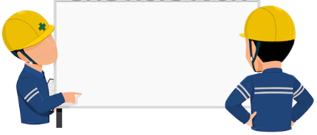
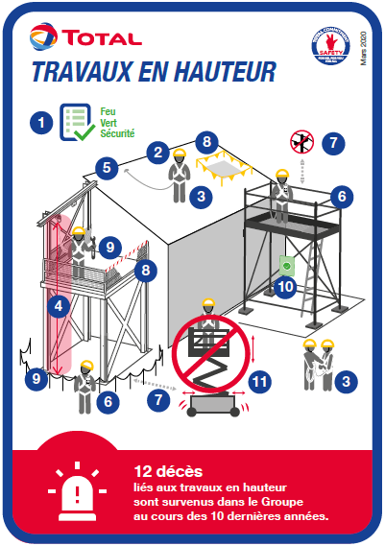
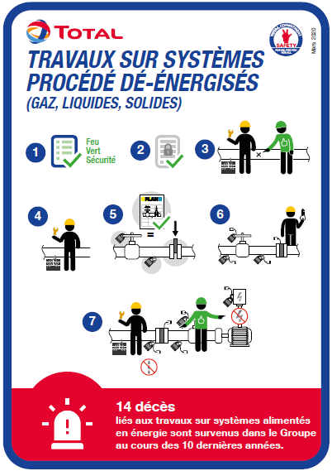
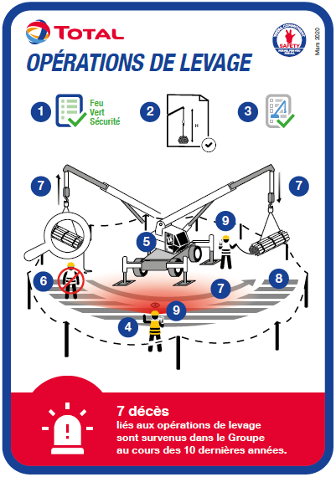
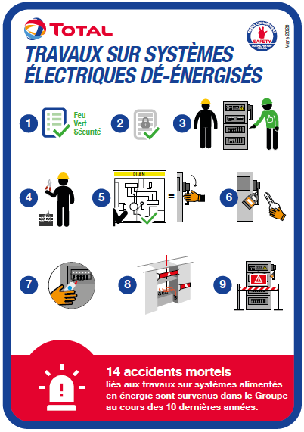
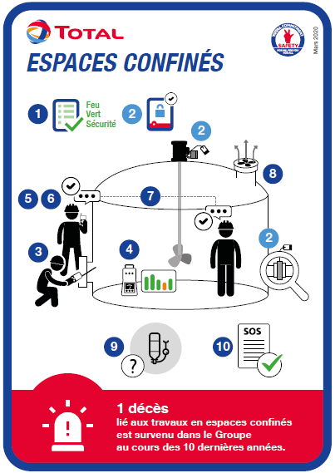
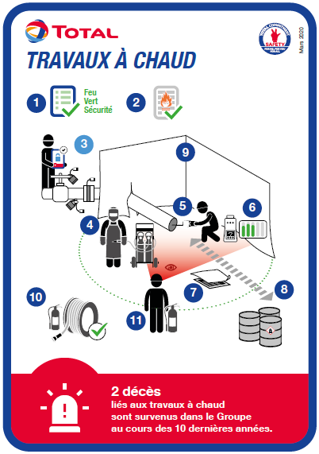
Présentation de l’action « Vérifications qui sauvent la vie »

Slide 46





Pour quoi
L’objectif est de réaliser des contrôles terrain sur base de checklists spécifiques afin d’éviter les accidents mortels.
Ces contrôles couvrent a minima les 5 activités à risque mortel les plus importantes pour TOTAL:
Travaux en hauteur
Travaux sur système dé-énergisé
Opérations de levage
Travaux en espace confiné
Travaux à chaud

Slide 47

qui
Les contrôles terrain sont réalisés par du personnel de TOTAL ou des EE*. Ces contrôles terrain ne sont pas obligatoirement réalisés de manière conjointe (TOTAL avec EE).
Il s’agit des superviseurs de premier niveau, managers intermédiaires, dirigeants, HSE ou tout autre contrôleur identifié/désigné par chaque partie.
*Entreprises Extérieures

Slide 48


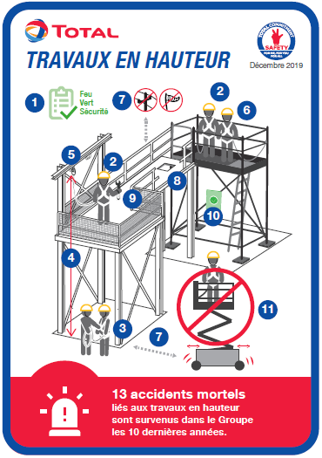


Où, Quand & Comment
Les contrôles se réalisent sur le terrain, là où a lieu l’activité à risque mortel.
L’observation des activités à risque mortel a lieu pendant l’exécution des travaux.
Les contrôles terrain d’une activité à risque mortel sont brefs (15’) afin d’en augmenter leur nombre.
L’utilisation des checklists et schémas associés facilite l’observation des non-conformités. Dans ce cas-là, le contrôleur intervient et arrête le travail en cours.
L’évaluation du taux de conformité se fait sur base de la vérification des points dans les checklists.

Slide 49



Où, Quand & Comment
Les contrôles terrain ne relèvent pas les noms des individus mais uniquement celui de la société observée (TOTAL ou EE).
Les résultats de ces contrôles sont enregistrés dans un système commun.
Les filiales et les entités fixent elles-mêmes l’objectif du nombre de contrôles terrain à réaliser par mois par les parties prenantes (TOTAL et EE).
Le résultat des contrôles terrain est consolidé de manière hebdomadaire avec un affichage local du taux de conformité par société (TOTAL et EE).
L’affichage a pour objectif d’informer afin d’identifier les conditions de sécurité les plus vulnérables et de progresser collectivement.

Slide 50
reporting
Les KPIs locaux sont définis comme suit:
  Le taux de contrôle (%) des activités à risque mortel, i.e. le nombre de contrôles terrain réalisés vs. l’objectif du nombre de contrôles terrain à réaliser par mois, comme fixé par l’entité/la filiale.
  Le taux de conformité (%) de chaque société (TOTAL ou EE) au regard d’un nombre de contrôles terrain des activités à risques mortels réalisés.
KPI à reporter mensuellement:
  Le nombre de contrôles réalisés doit être obligatoirement communiqué de manière mensuelle au HSE/Branche pour une consolidation au niveau du Groupe.

Slide 51
Ce qui est imposé, ce qui est facultatif
Obligatoire:
  La mise en place des contrôles terrains quotidiens a minima pour le top 5 des activités à risque mortel.
  Le suivi des KPI associés.
Facultatif:
  Le contenu des checklists.
  Le format des checklists.
  Des modèles de checklists sont mis à disposition des entités/filiales pour les guider en tant que bonne pratique.

Slide 52
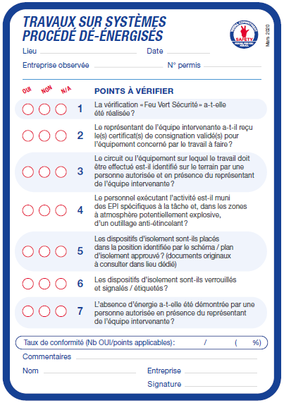
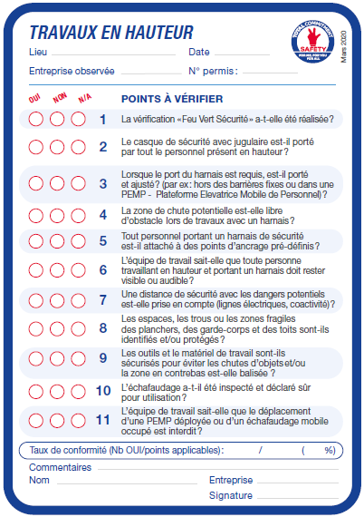
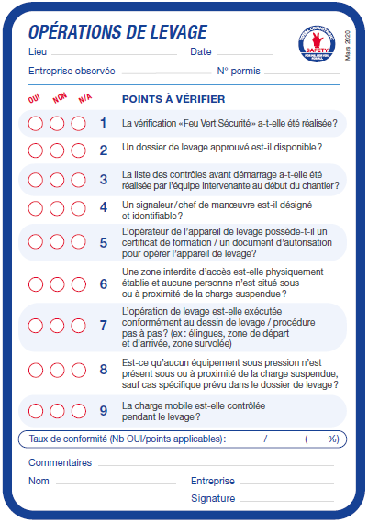
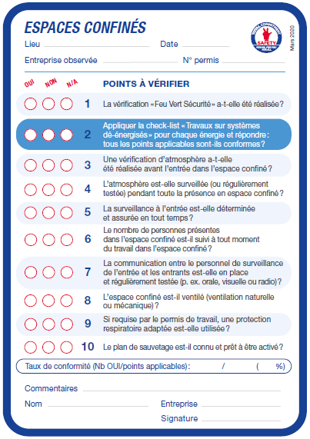
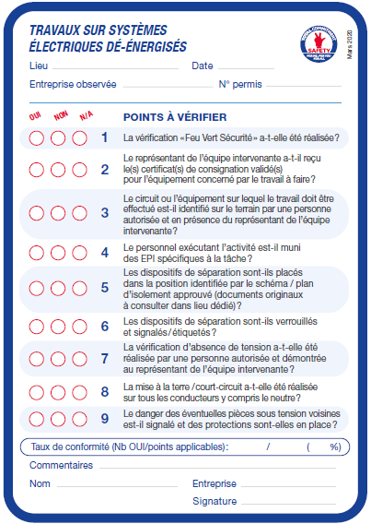
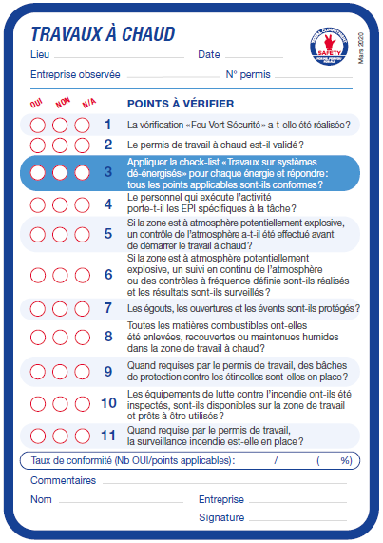
outils
Des checklists couvrant le top 5 des activités à risque mortel, avec en recto le schéma représentant l’activité, et en verso les points à vérifier.

Slide 53

OUTILS
Exemple d’une checklist:
Schéma représentant l’activité à risque mortel et les points à vérifier
Checklist des points à vérifier sur l’activité à risque mortel
Nom de l’entreprise observée, et non pas des personnes
Points numérotés à vérifier, correspondant aux questions dans la checklist (verso)
Point non conforme
= arrêt de l’activité
Rappel du nombre d’accidents mortels lié à l’activité respective
Calcul du taux de conformité sur le total des points contrôlés et applicables

Slide 54




outils
L’origine des points à vérifier des checklists sont:
  Les « interdictions » et les « obligations » des Règles d’or.
  Des points venant d’autres sources (p.ex. IOGP Life Saving Rules…).
  Par définition les points à vérifier sont:
Les checklists seront accompagnées d’un guide et d’un outil digital afin de faciliter les contrôles et leur traitement statistique.
Observables
Avérés
Conditions qui sauvent la vie

Slide 55
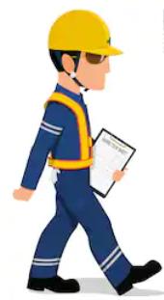
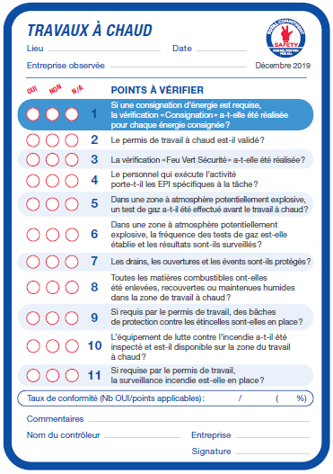
Déroulement de la réalisation des « Vérifications qui sauvent la vie » sur le terrain

Slide 56
Déroulement d’un contrôle terrain
Préparer le contrôle terrain
Organiser le contrôle en s’informant auprès du responsable opérationnel (ou de toute personne désignée) sur le planning des activités à risque mortel.
Aller sur le terrain
Avec l’accord de la personne responsable, se rendre vers le lieu de l’activité à la date/heure convenue, tout en étant équipé avec les EPI adaptés et avec la/les checklists correspondant à l’activité.
Se présenter
Arrivé sur le lieu des travaux, se présenter et expliquer aux intervenants l’objectif du contrôle terrain.

Slide 57
Déroulement d’un contrôle terrain
Posture à adopter
Observer l’activité sur base des points à vérifier cités dans la checklist, en posant des questions supplémentaires aux intervenants, si besoin.
À garder à l’esprit: il s’agit d’un contrôle de conformité sur base des éléments observables/non-contestables et non pas d’un tour de sécurité – donc limiter les échanges avec les intervenants aux sujets liés aux points à vérifier dans la checklist.
Réaliser le contrôle
Sur base de la checklist correspondante à l’activité contrôlée et à l’aide du schéma, cocher « OUI », « NON » ou « N/A » par point à vérifier et calculer le taux de conformité.

Slide 58
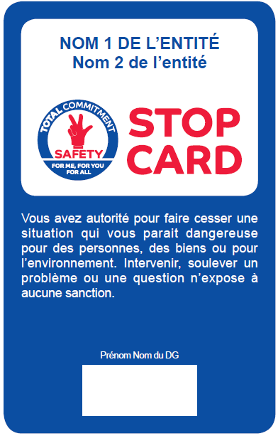

Déroulement d’un contrôle terrain
Intervenir
Au moment de l’observation d’un point non conforme (réf. checklist) ou à la détection de tout autre situation à risque, erreur, oubli ou situation susceptible d’évoluer vers un accident, le contrôleur à l’autorité d’arrêter l’activité et cela selon les principes de l’utilisation de la Stop Card (réf. GM-GR-SEC-029).
Feedback
Si le résultat du contrôle ou d’autres éléments/comportements observés le justifie(nt), il est important de donner immédiatement un feedback positif à l’/aux intervenant(s).
Restituer
D’une manière générale, le taux de conformité de l’activité contrôlée est enregistré dans le système commun de l’entité/la filiale.

Slide 59
QUIZ
Quelle doit être ma reaction en cas d’observation de non conformité pour l’un des points de la checklist ?
Je consigne la non conformité sur ma checklist et continue mon observation
J’interviens : suivant les cas cela peut aller de poser une simple question pour verifier l’absence de danger jusqu’à stopper l’intervention

Slide 60
QUIZ
Ces verifications ne sont-elles réalisées que par des specialistes de l’activité en question ?
Oui
Non

Slide 61
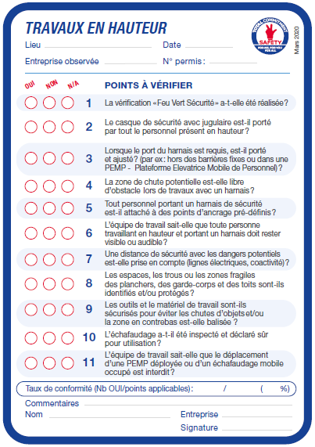

Consignes – l’observation d’un point non conforme
Au moment de l’observation d’un point non conforme:
  Le contrôleur intervient: cela peut aller d’une simple question pour s’assurer de l’absence de risque jusqu’à l’arrêt du travail en cours. Cette interruption permet d’engager une discussion avec les intervenants et leur superviseur pour résoudre la non conformité observée.
  Si nécessaire, des modifications sur la façon de travailler sont apportées avant de reprendre le travail en cours.
  Si le problème ne peut pas être résolu immédiatement, le travail est suspendu en attendant la mise en œuvre des mesures adaptées.
  L’utilisation de la Stop Card fait ensuite l’objet d’une remontée d’information au niveau de l’entité, afin d’identifier des voies de progrès et de faciliter le partage d’expériences.

Slide 62
Consignes – checklists concernant les systèmes dé-énergisés
Pour ce qui concerne les travaux sur systèmes dé-énergisés, il y a 2 checklists qui couvrent:
  Les travaux sur systèmes procédé dé-énergisés.
  Les travaux sur systèmes électriques dé-énergisés.
  En fonction du système sur lequel les travaux ont lieu, il faudra appliquer une des 2 checklists, voire toutes les deux.
Checklist pour travail sur systèmes procédé dé-énergisés
Checklist pour travail sur systèmes électriques dé-énergisés

Slide 63
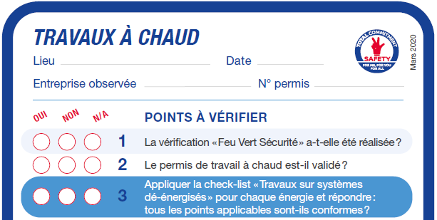
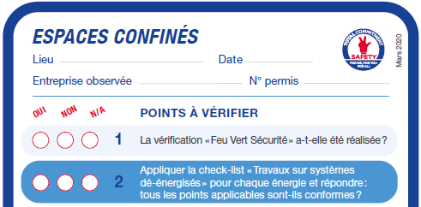
Consignes – renvoi vers d’autres checklists
Un point à vérifier dans les checklists concernant:
  Travaux à chaud
  Espaces confinés
  renvoie vers les checklists concernant les travaux sur systèmes dé-énergisés, i.e. « Travaux sur systèmes procédé dé-énergisés » et/ou « Travaux sur systèmes électriques dé-énergisés ».
  Il est important lors du contrôle de ces activités de bien vérifier les points de ces checklists « Travaux sur systèmes électriques dé-énergisés » et/ou « Travaux sur systèmes procédé dé-énergisés » en complément de la checklist spécifique à l’activité.

Slide 64
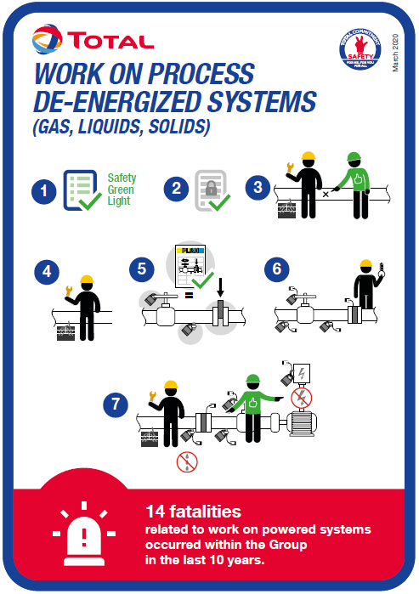
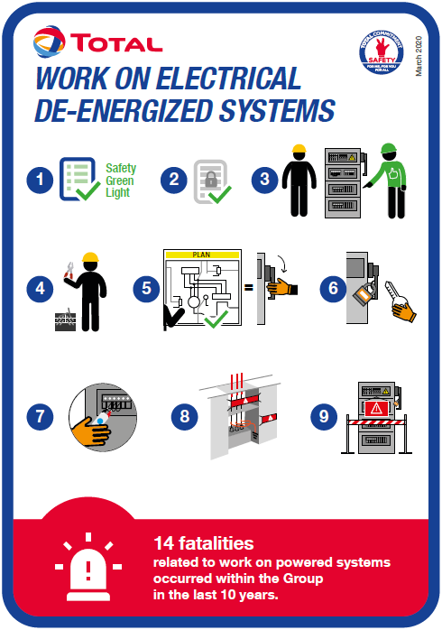
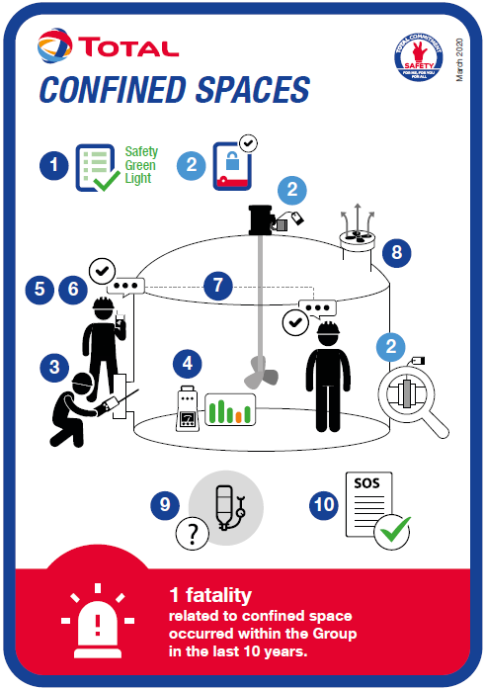

Consignes – renvoi vers d’autres checklists
Exemple: travaux d’inspection dans un bac de stockage avec agitateur.
Les checklists d’application :
  Checklist “Travaux sur systèmes procédé dé-énergisés”: consignation du bac
  Checklist “Travaux sur systèmes électriques dé-énergisés”: consignation électrique de l’agitateur
  Checklist “Confined spaces”: entrée dans le bac pour l’inspection
Vérifications qui sauvent la vie concernant l’inspection à l’intérieur d’un bac de stockage avec agitateur
=

Slide 65
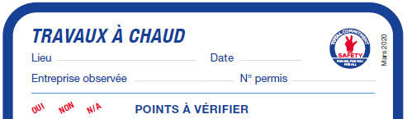
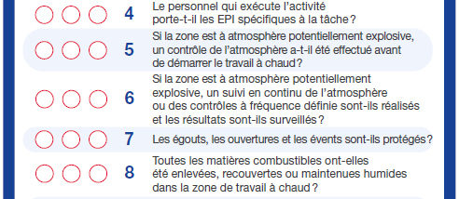
Consignes – L’évaluation de la conformité
L’évaluation de la conformité:
  Si un point à vérifier concerne plusieurs éléments, et si parmi ceux-là un élément n’est pas conforme, alors le point sera marqué comme « NON » conforme.
  La conformité d’un point à vérifier correspond à la situation initialement observé, c’est-à-dire avant correction/régularisation de la situation (permettant la reprise des travaux).
Exemple: checklist Travaux à chaud, point n°7
Si on observe que parmi les 3 égouts présents dans la zone des travaux à chaud il y en a un qui n’est pas muni d’une protection, alors le point n°7 doit être évalué en tant que « NON » conforme.

Slide 66
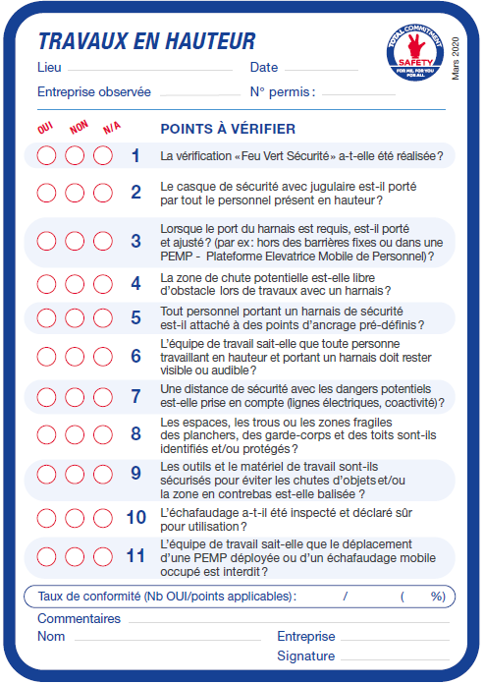
Consignes – Le calcul du taux de conformité
Le calcul du taux de conformité:
  Faire la somme de tous les points évalués « OUI » ou « NON » conformes
  Faire la somme de tous les points évalués « OUI » conformes
  Le taux de conformité =
la somme de tous les points évalués « OUI » conformes
la somme de tous les points évalués « OUI » ou « NON » conformes
Exemple: checklist Travaux en hauteur
Taux de conformité = 7 / 9 (78%)

Slide 67
Questions & réponses
Peut-on interrompre les activités pendant les contrôles terrain ?
Oui, on peut être amené à interrompre le travail de l’équipe intervenante tant que cela ne compromette pas l’exécution des activités en toute sécurité.
Les contrôles sont-ils réalisés par des spécialistes de l’activité ? Les questions demandent-elles des compétences techniques ?
Non, les contrôles sont à réaliser par le management, la ligne hiérarchique, les HSE terrain et les superviseurs de TOTAL ainsi que leurs homologues des Entreprises Intervenantes.
Les checklists ont été conçues afin que chacun puisse réaliser les contrôles terrain en s’appuyant sur des éléments observables et non contestables.

Slide 68
Questions & réponses
Quelles activités sont à contrôler ?
Les contrôles terrain concernent toute activité à risque mortel, réalisée avec ou sans permis par le personnel TOTAL (par exemple une mise à disposition) ou par celui des Entreprises Intervenantes.
A minima, les 5 activités à risque mortel les plus importantes pour TOTAL font l’objet des contrôles terrain mais les entités et filiales sont encouragées à élargir cette liste avec d’autres activités à risque mortel si adapté.
Est-ce une activité complémentaire pour les personnes qui sont sur le terrain ?
L’observation du taux de conformité aux Règles d’Or fait partie des attentes Maestro (09.03).
Les contrôles terrains sur cette thématique sont déjà présents dans de nombreux sites mais demandent à être généralisés, intensifiés et à intégrer les Entreprises Intervenantes.

Slide 69
Questions & réponses
Que faire si l’entité/filiale a déjà des checklists sur une ou plusieurs des cinq activités à risque mortel ?
Le contenu et le format des checklists fournis sont un guide/une bonne pratique. Il s’agit de veiller à ce que les checklists existantes de l’entité/de la filiale soient cohérentes avec les vérifications qui sauvent la vie.
Quand des points ne sont pas respectés, quelle réaction, comment reprendre le travail ?
En cas de perception d’actions ou de situations à risque, ou susceptibles d’évoluer vers un accident : intervenir et stopper le travail en cours, tout en appliquant les principes de la Stop Card.
De même, en cas de constat des bonnes pratiques/bons comportements il faut faire de la reconnaissance positive et immédiate, ce qui va renforcer le comportement HSE positif chez l’individu.

Slide 70
Questions & réponses
Où trouver les checklists et supports concernant l’action « Vérifications qui sauvent la vie »?
L’ensemble est mis à disposition sur la HSE Toolbox dans le menu « Nos vies avant tout » :
  Checklists du les 5 activités à risque mortel les plus importantes pour TOTAL et les checklists supplémentaires concernant d’autres activités à risque mortel (formats PDF, PPT* et INdesign*)
  Kit de formation (PPT)
  GM “Vérifications qui sauvent la vie” (Word)
  Fiche action A4 (Word)
  Version imprimable A4/A3 des images pour animer des exercices pratiques
* Format de fichier éditable permettant aux branches/entités/filiales d’adapter/de traduire le contenu des checklists

Slide 71
Questions & réponses
Pourquoi cette action?
Cette action encourage la vérification de la conformité des activités à risque mortel sur le terrain.
Le principe c’est de renforcer le respect des règles en tant que l’une des compétences clé du leadership en sécurité qui ont le plus d’impact sur la performance sécurité.

Slide 72
Déploiement
Formation Ambassadeurs

Slide 73
Trois actions proposées
“Feu vert sécurité”
Etablir, en lien avec le permise de travail, un rituel Groupe précédant le démarrage des travaux centré sur la prévention des accidents mortels
Tournées sécurité conjointes
Généraliser et augmenter le nombre de tournées sécurité réalisées conjointement avec nos entreprises partenaires
Vérifications qui sauvent la vie
Renforcer et augmenter les contrôles terrain pour mesurer la conformité à nos règles avec comme objectif de renforcer la prevention des acidents mortels
Effort de communication
Promouvoir la conscience des dangers mortels et supporter le déploiement des trois autres actions dans le Groupe

Slide 74
Stratégie de déploiement
La Direction HSE préparera pour et avec les branches
  Kits de déploiement
  Webinars, Guides et Manuels
  Programmes de formation
  Outils spécifiques dédiés au personnel extérieur
Chaque branche établira sa stratégie de déploiement et obtiendra la validation de son Comité Directeur
Une groupe d’ambassadeurs sera établi pour couvrir l’ensemble du Groupe et des entreprises partenaires
  HSE Branche
  Auditeurs
  Spécialistes HSE
  Personnel des branches si adapté
Pierre angulaire de l’édifice : les entreprises partenaires
  Sessions de sensibilisation au niveau Groupe
  JMS : Tournées sécurité conjointes
  Contributions locales pour décliner les actions

Slide 75
Plan de déploiement
2019
2020
2021
Q3
Q4
Q1
Q2
Q3
Q4
Q1
Q2
Q3
Contractor Safety Day
Comité HSE Groupe
Suppliers’ day
JMS
JMS
Communication dangers mortels
Travaux en hauteur
Hot work
Travaux sur systems
énergisés
Levage
Espaces confinés
Feu vert sécurité
Tournées sécurité conjointes
Guide
Pilotes
Vérifications qui sauvent la vie
Front-end Engineering
Detailed Engineering
Implementation kit finalisé
Lancement communication

Slide 76
KPIs Groupe
3 KPIs
  Feu vert sécurité : # filiales qui ont mis en œuvre le « feu vert sécurité »
  Tournées sécurité conjointes : # tournées sécurité conjointes réalisées
  Vérifications qui sauvent la vie : # vérifications réalisées
Fréquence mensuelle
Par branche
Agrégé pour l’ensemble du Groupe

Slide 77
Chronologie de déploiement
Décembre 2019: Lancement du déploiement avec les branches
Janvier 2020: Revue avec chaque branche des spécificités en termes d’outils et de méthodes
Février 2020: Liste des ambassadeurs établie et information des Contracteurs principaux
Mars 2020: Lancement de la formation ambassadeurs
Avril 2020: JMS “Nos vies avant tout : Tournées sécurité conjointes”
Mai 2020: Communication sur les dangers mortels “Travail en hauteur”
T2 2020: Mise en place progressive du “Feu vert sécurité” et des “Vérifications qui sauvent la vie”

Slide 78
JMS 2020 – performance sécurité
Alain, Karim and Sabry d’entreprises partenaires ne sont pas rentrés chez eux vivants en 2018.
Jorge, Cédric, Théodore and Eung Yoo d’entreprises partenaires ne sont pas rentrés chez eux vivants en 2019.

Slide 79
QUIZ
Quelle action a été sélectionnée pour la JMS 2020?
Tournées sécurité conjointes
Vérifications qui sauvent la vie
Feu vert sécurité

Slide 80
QUIZ
Quel est le principe du planning de déploiement des actions “Feu vert sécurité” and “Vérifications qui sauvent la vie”?
Il est obligatoire de les mettre en œuvre le jour de la JMS
Après la JMS sur la base d’un planning établi au sein de la filiale ou entité
Ces actions ne sont pas obligatoires à déployer

Slide 81
QUIZ
Comment les entreprises partenaires sont-elles intégrées dans le déploiement?
Elles vont mettre en œuvre les instructions de TOTAL
Elles ne sont pas impliquées
TOTAL et ses entreprises partenaires collaboreront localement pour définir la meilleure manière de déployer les trois actions

Slide 82
Q&A
Formation Ambassadeurs

Slide 83
Conclusion
Formation Ambassadeurs

Slide 84
Nos vies avant tout : zéro accident mortel
Formation Ambassadeurs

